Slide 1
DakikSaha Uygulaması
Bitirme Projesi

Slide 2
DakikSaha Uygulaması Nedir
Dakiksaha halı sahadan randevu alma uygulamasıdır. Halı sahalarda olan karmaşaları boş olan yerleri doldurmak için tasarlanmıştır. Genellikle kaleye kimse geçmek istemediğinden kaleci problemi olduğundan kaynaklı randevu alırken kaleci ile beraber alınmaktadır. Uygulama kullanıcılara hem kaleci sorununu hem de anında istedikleri saate ve yere randevu almalarını sağlamaktır.

Slide 3
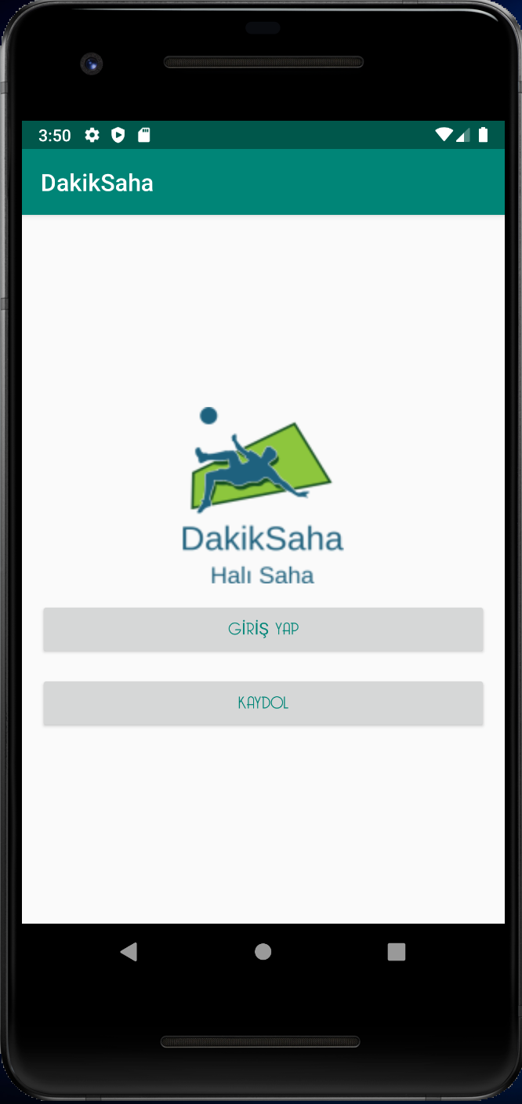
Uygulama Giriş Ekranı
Burada 1 ImageView 2 Button vardır. Kayıt olma ve giriş yapma buttonları Yeni sayfalara gitmektedir. Kayıt olma ekranında yeni kayıt olunur. Giriş ekranında ise var olan hesapla giriş yapılır.

Slide 4
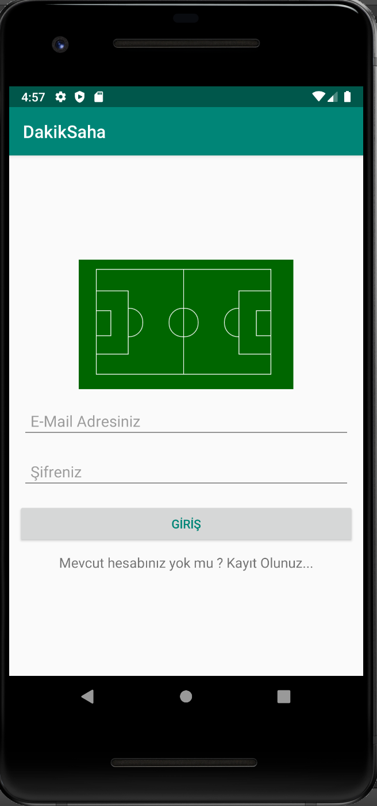
Giriş Ekranı
Burada 1 ImageView 2 EditText 1Button 1 TextView vardır. TextView’e tıklandığında kayıt olma sayfasına gider. Email ve şifreyi girdikten sonra eğer doyruysa uygulamaya giriş yapılır.

Slide 5
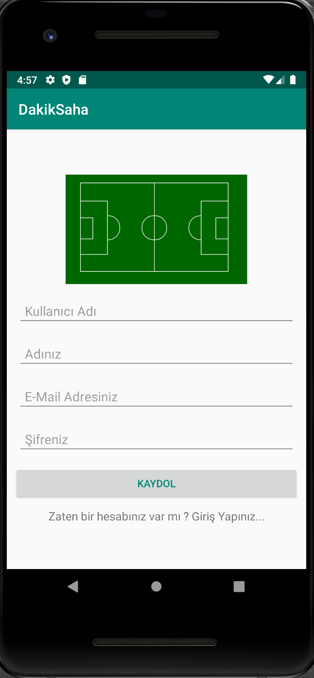
Kaydol Ekranı
Burada 1 ImageView 4 EditText 1Button 1 TextView vardır. TextView’e tıklandığında giriş sayfasına gider. Kullanıcı Adı adınız mail ve şifreyi istenilen doğrulukta girikten sonra sisteme kayıt olunur.

Slide 6
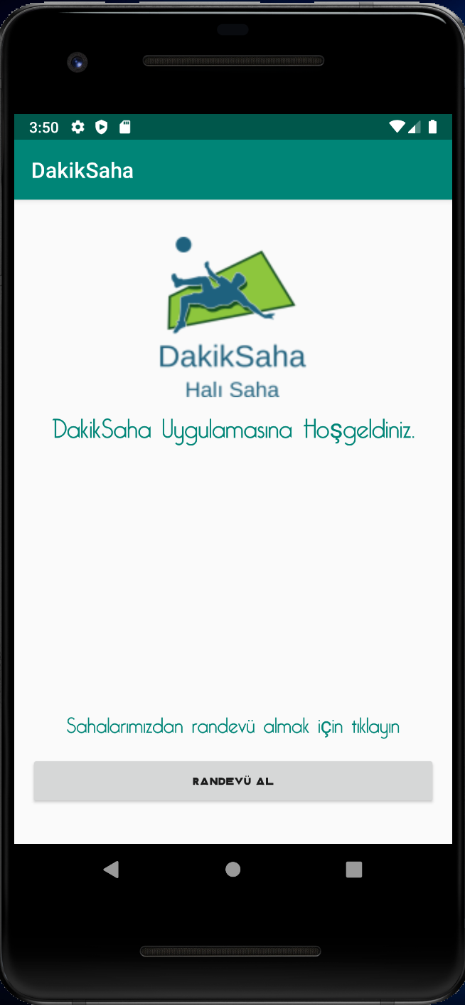
Ana Ekran
Burada 1 ImageView 2 TextView 1 Tane de button vardır. Randevu al Buttonuna tıklandığında Randevu alma sayfasına gider ve Randevu alma işlemleri başlar.

Slide 7
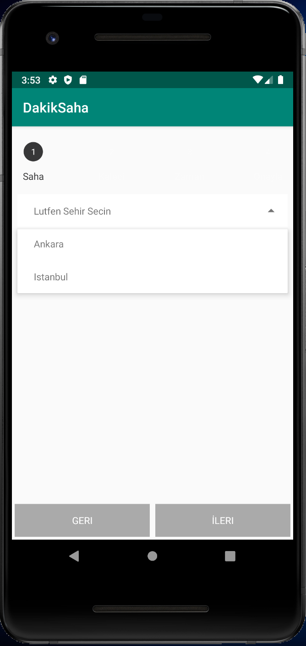
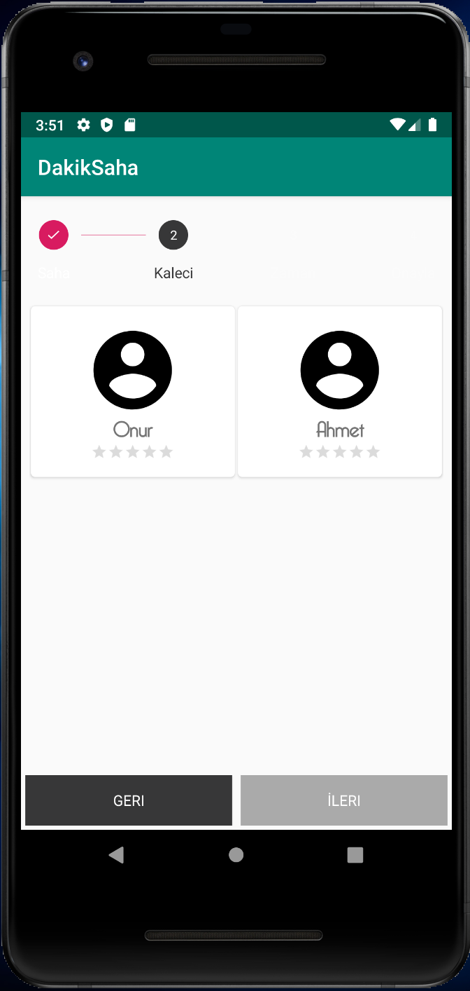
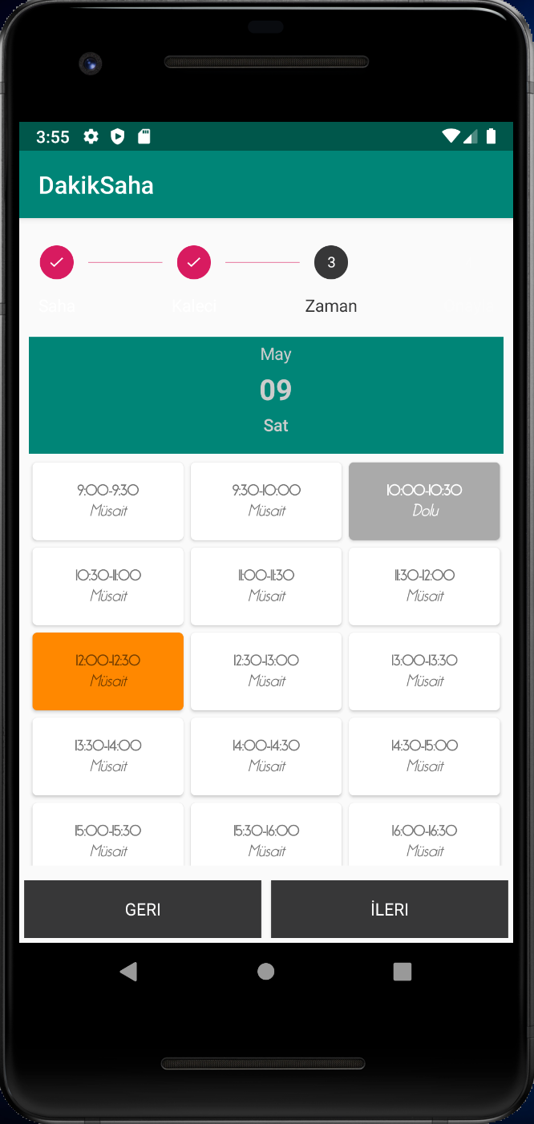
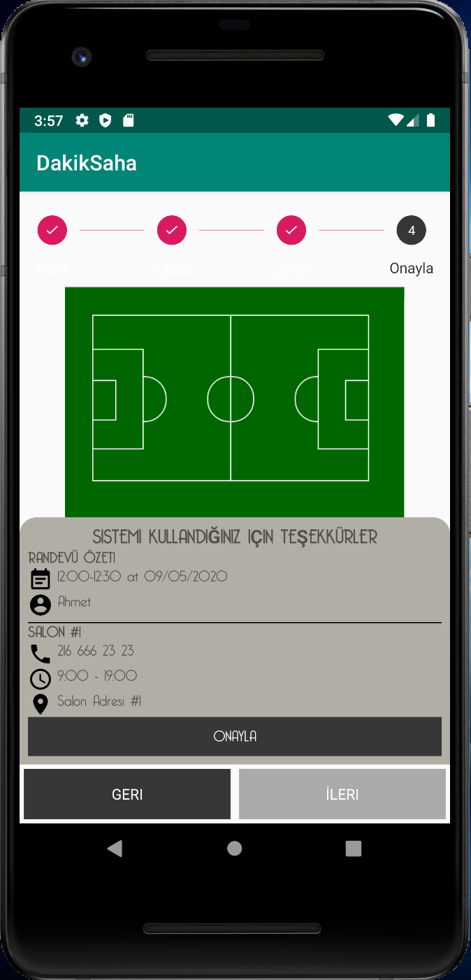
Randevu Sayfası
Randevu Sayfası tek bir activity’den 4 Fragmentten oluşmaktadır. Gerekli tüm işlemler burada yapılmaktadır. İlçe, kaleci ve randevu saati gibi.

Slide 8
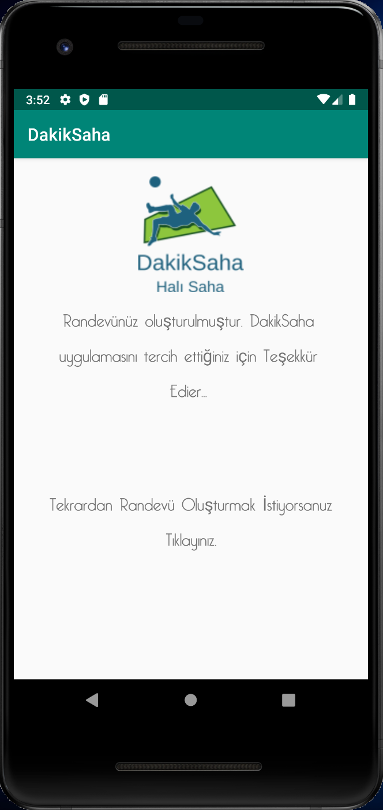
Son Sayfa
Son Sayfamızda ise 1 ImageView 2 TextView Bulunmaktadır. ‘’Tekradan Randevu oluşturmak için tıklayınız’’ basarsanız. Tekrardan Randevu sayfasına gitmektedir ve yeni bir randevu oluşturmaktadır.

Slide 9
İZLEDİĞİNİZ İÇİN TEŞEKKÜR EDERİM
KAYRA YILMAZER
18MY93021

